Slide 1

МАДОУ № 4 «Солнышко»
Проект по патриотическому воспитанию
«Защитники Отечества»
Подготовила воспитатель: Андреева Елена Александровна и Группа «Пчелки»
Арамиль 2020

Slide 2
Актуальность проекта
В последнее время в обществе утрачиваются традиции патриотического сознания, поэтому актуальность проблемы воспитания патриотизма у детей дошкольного возраста очевидна. Научить ребёнка всегда любить родных и близких людей, бережно и с любовью относиться к своей Родине, испытывать гордость за свой народ, задача очень сложная, так как в современных семьях вопросы воспитания патриотизма, гражданственности не считаются важными и зачастую вызывают лишь недоумение.
Эта мысль прослеживается, как одна из главных задач моей деятельности.

Slide 3
Цель проекта:
Знакомить с историей Российской Армии и, её ролью в современном обществе, воспитывать чувство гордости и уважения к нашим героическим предкам и сегодняшним защитникам Отечества.
Задачи
1. Познакомить с былинными и сказочными богатырями, рассказать о том, что объединяет их с людьми военных профессий, живущими в настоящее время. Подвести к обобщению: наша армия защищает всех детей, наша армия-армия-освободительница, миролюбивая и гуманная.
2. Закрепить знания об особенностях службы моряков, лётчиков, танкистов, пехотинцев, пограничников, ракетчиков, связистов и их подготовки к защите Отечества (воспитание трудолюбия, смелости, храбрости, физическая подготовка, обучение управлению сложной техникой).
3. Воспитывать чувство гордости за свою Родину, уважение к воинам, защищавшим нашу Родину в разные периоды её истории.

Slide 4
Участники проекта:
Дети группы №8 «Пчелки», родители, воспитатель группы
Продолжительность проекта:
краткосрочный с 20 по 21 февраля
Реализация проекта:
Оформление выставки «военные профессии», выставка военной техники и оружия, презентация проделанной работы.
Ожидаемые результаты:
Воспитание патриотических чувств через привитие люби к родному краю представляет собой совокупность общечеловеческих ценностей: понятия любви, дружбы, добра, истины сливаются с познавательной активностью, представлениями о современной действительности, деятельно-практическим отношением к миру.

Slide 5
Этапы проекта:
I этап. Подготовительный.
· Разработка проекта.
· Донести до участников проекта важность данной проблемы.
· Подобрать методическую, научно-популярную и художественную литературу, иллюстративный материал по данной теме.
· Продумывание творческих заданий для детей и родителей.
· Подобрать материалы, игрушки, атрибуты для игровой, театрализованной деятельности.
II этап. Выполнение проекта.
· Проведение с детьми бесед о российской армии, о защитниках нашей Родины.
· Проведение подвижных, дидактических, сюжетно-ролевых игр.
· Чтение художественной литературы детям .
· Рассматривание иллюстраций, разучивание песен, танцевальных композиций, театрализованных сценок.

Slide 6
Продуктивная деятельность:
· оформление выставки «Военная техника»;
· презентация проекта;
· изготовление дидактической игры «Военные профессии»
изготовление подарка для пап «Кружка для папы»
Речевое развитие:
· беседы с детьми на тему «Есть такая профессия – Родину защищать».
· тематические занятия «Защитникам Родины поем мы славу!», «Будем в армии служить»;
· чтение стихотворений «День Защитника Отечества», «Слава Армии Российской», «Наша Армия родная», «Пограничники»;
· чтение рассказов Л.Кассиля «Твои защитники», Ю. Ильинского «На земле, в небесах и на море»
· знакомство со службой пограничников, саперов, моряков, десантников.
· рассматривание и беседа по картине Васнецова «Богатыри»;
· рассматривание иллюстраций, фотографий;
· театрализованная сценка об армии;

Slide 7
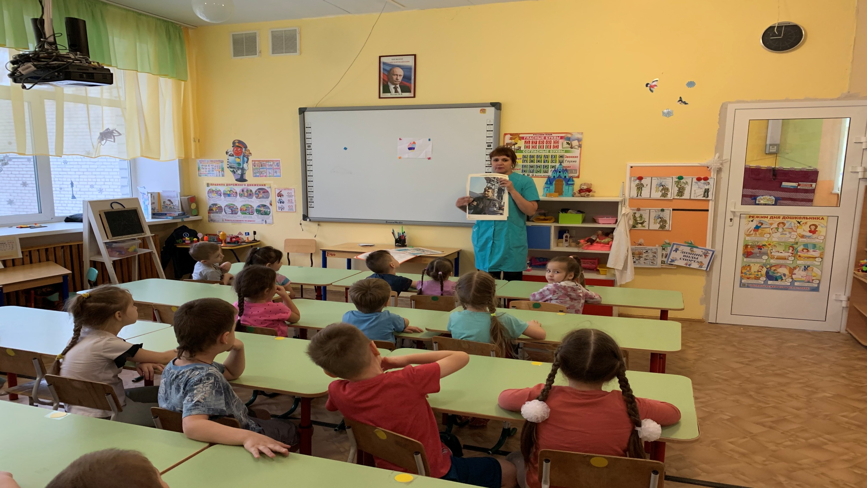
Беседа с детьми на тему «Есть такая профессия - Родину защищать»

Slide 8
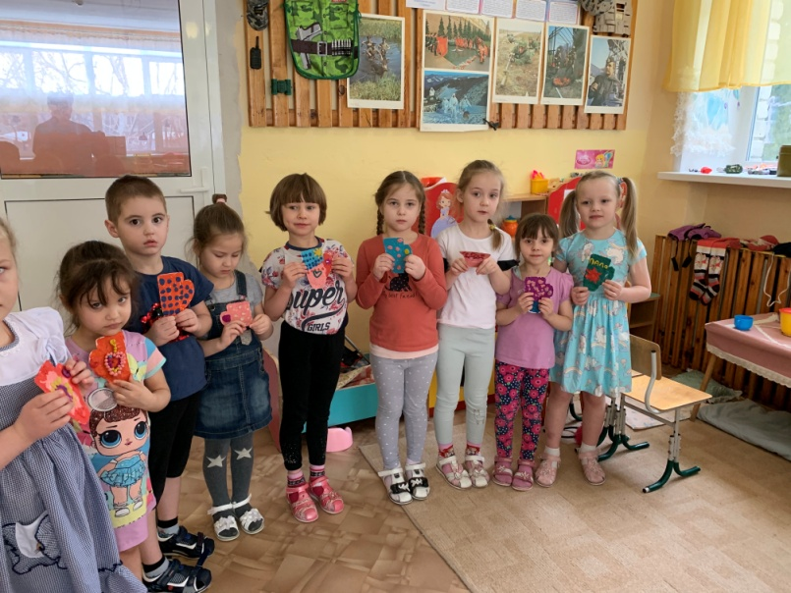
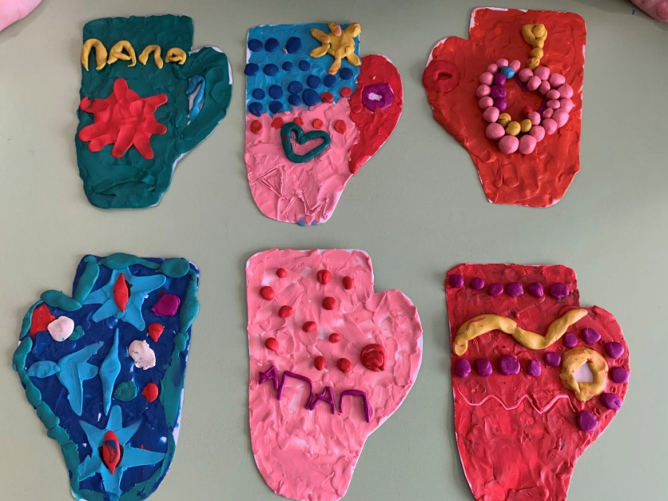
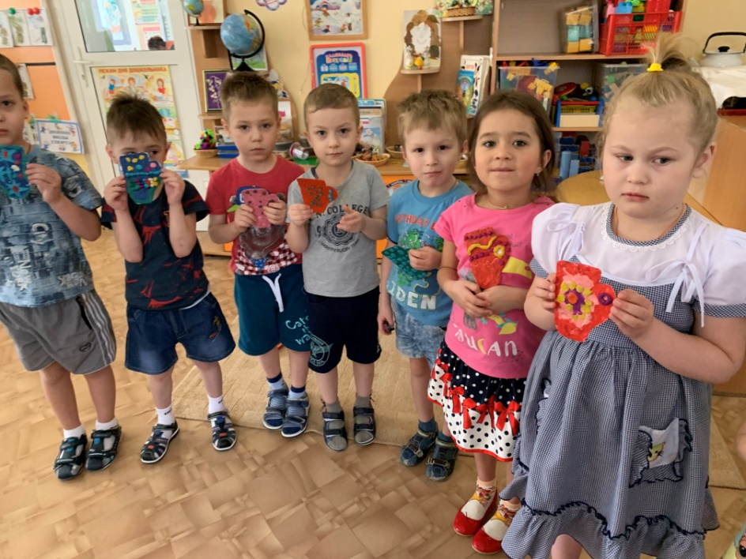
Изготовление подарка «Кружка для папы»

Slide 9
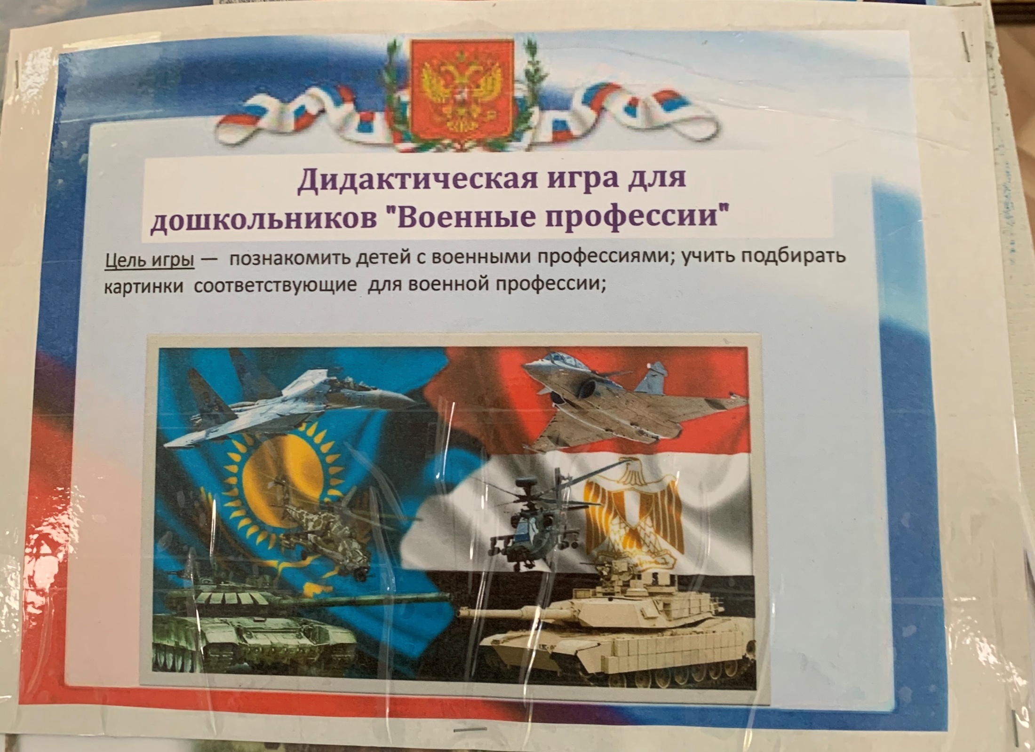

Slide 10
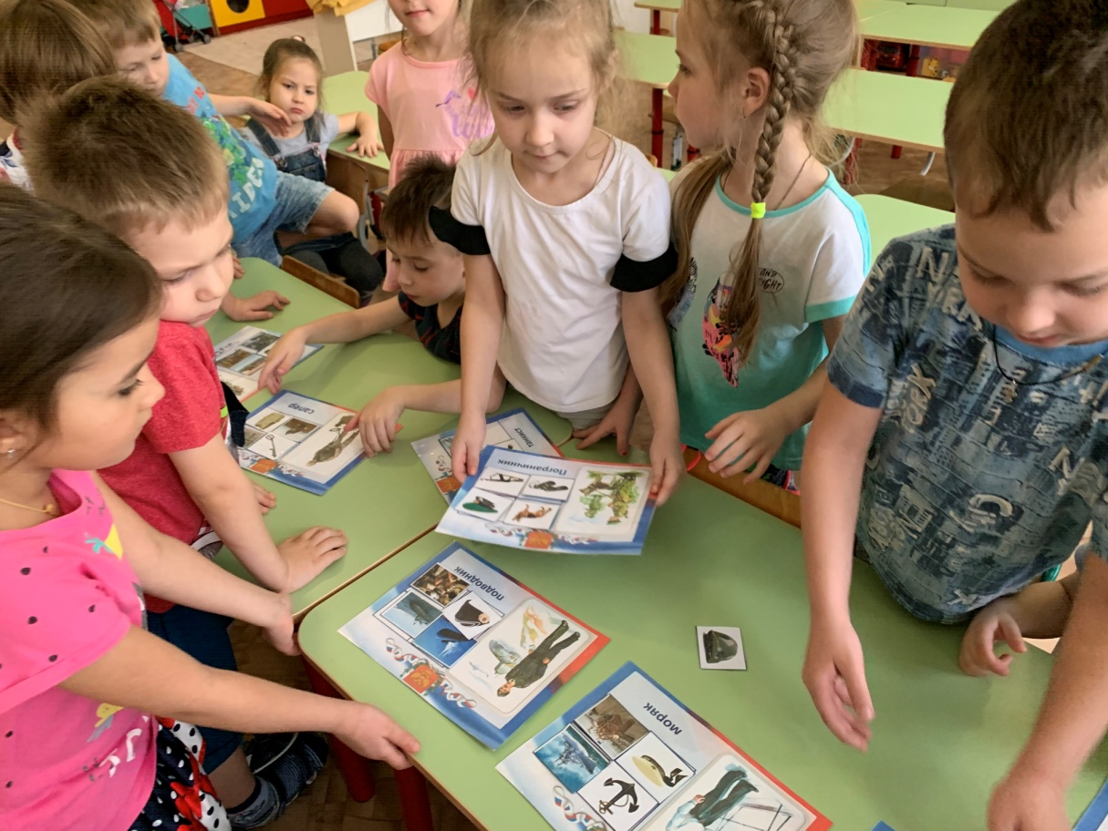
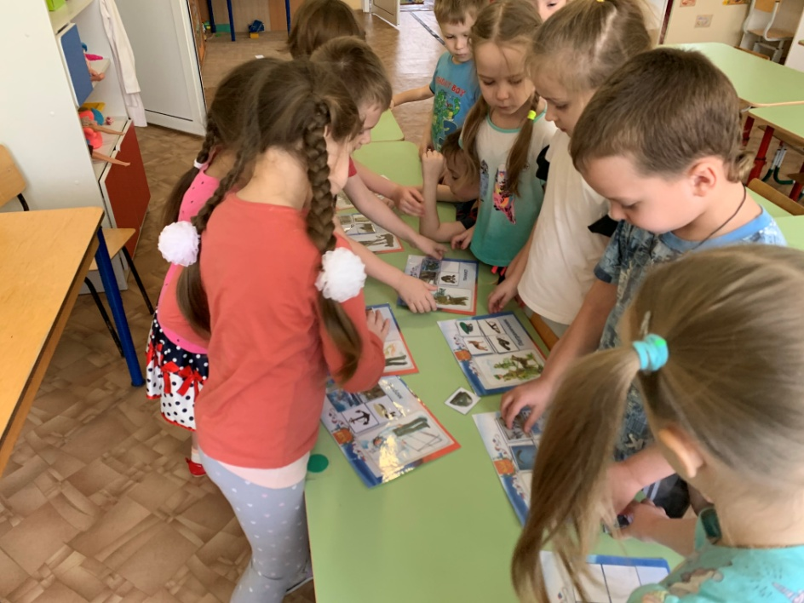
Дидактическая
игра
«Военные профессии»

Slide 11
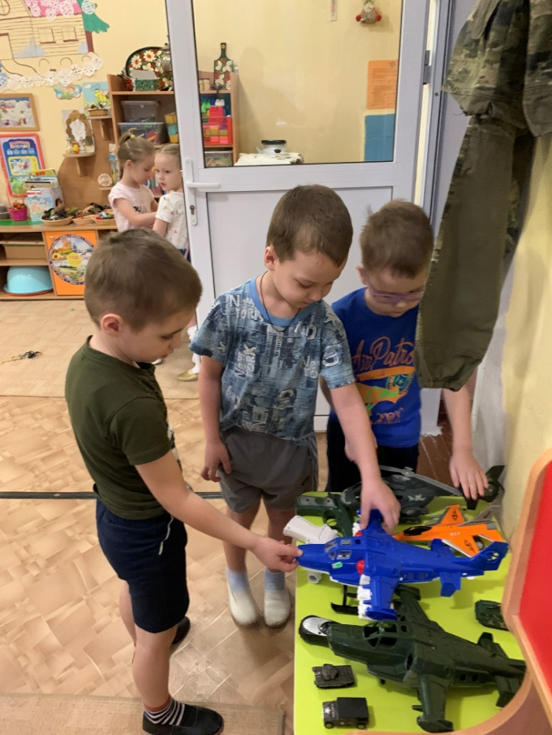
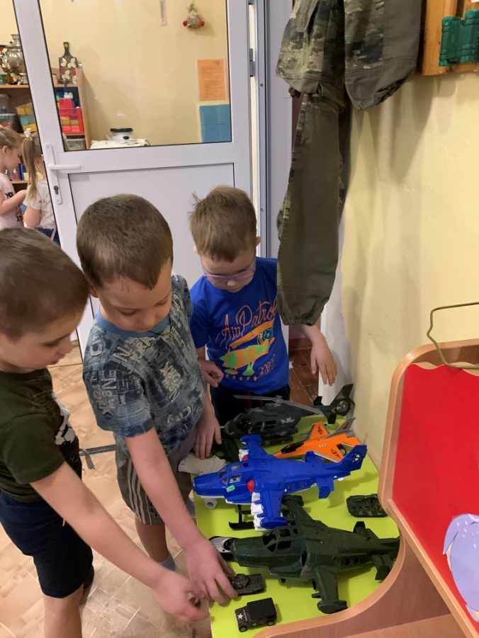
Выставка «Военной техники и оружия»

Slide 12
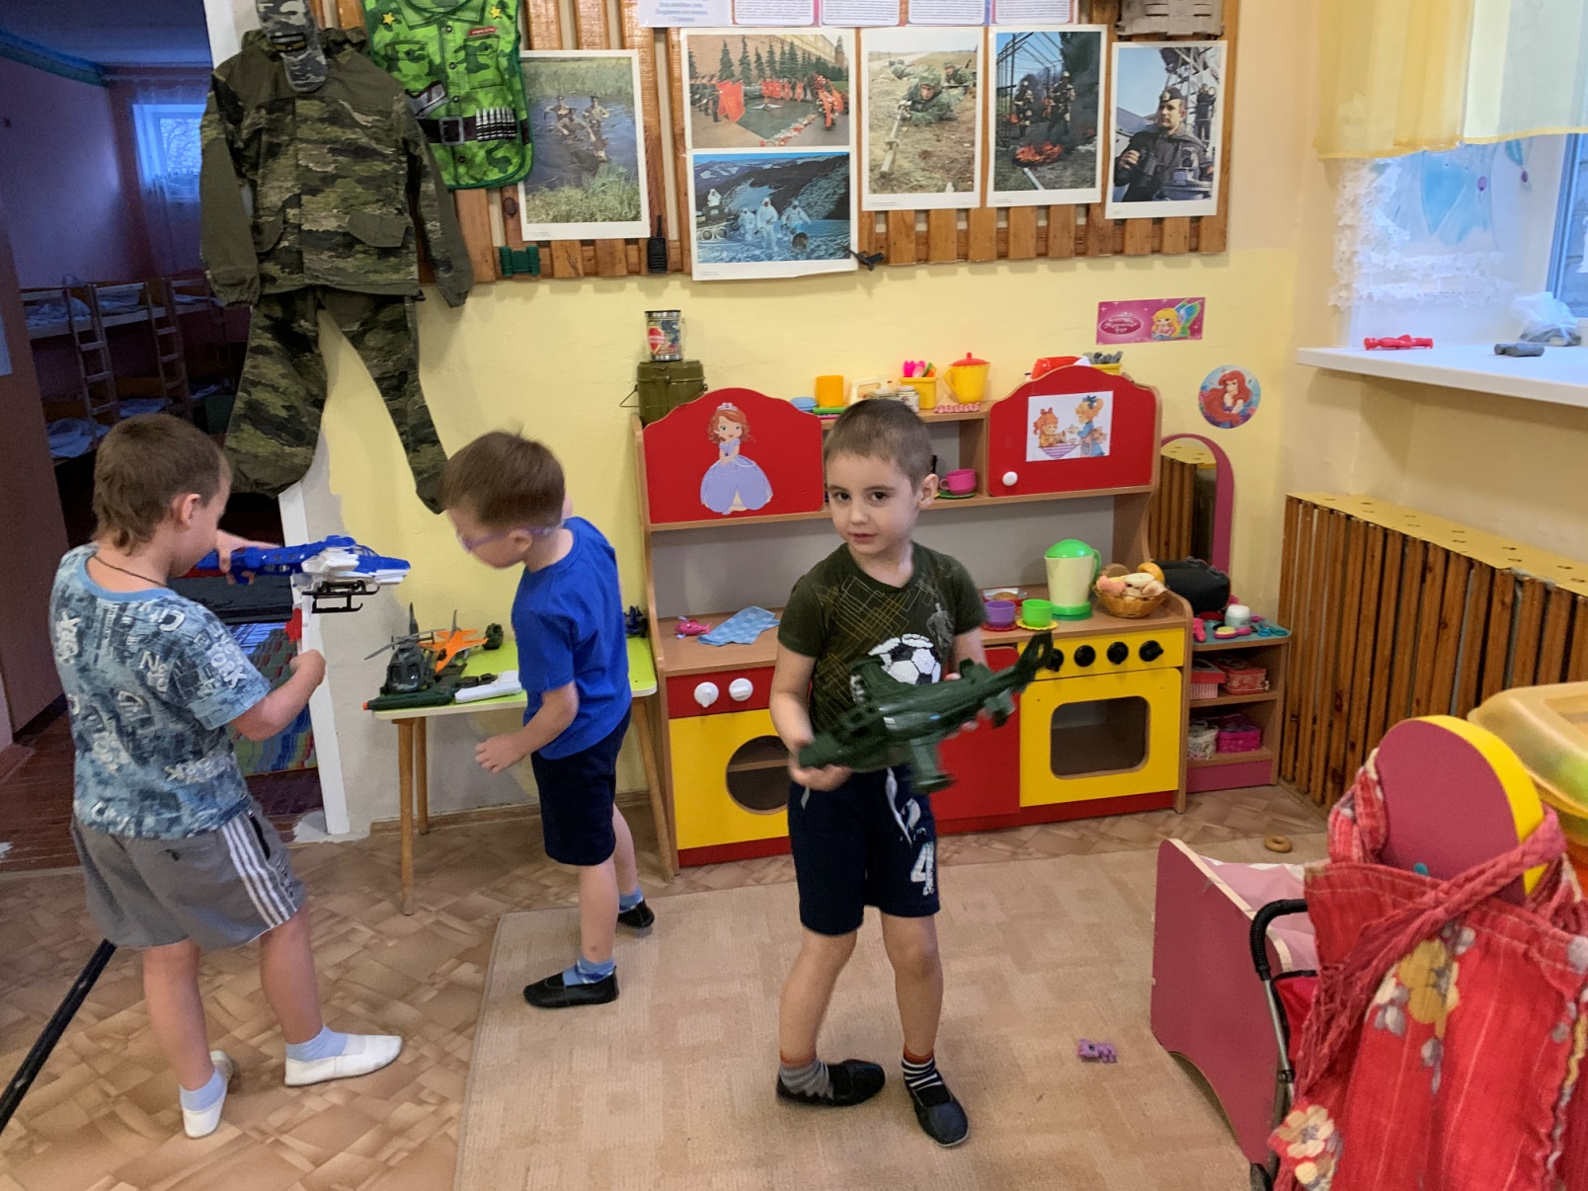
Игры

Slide 13
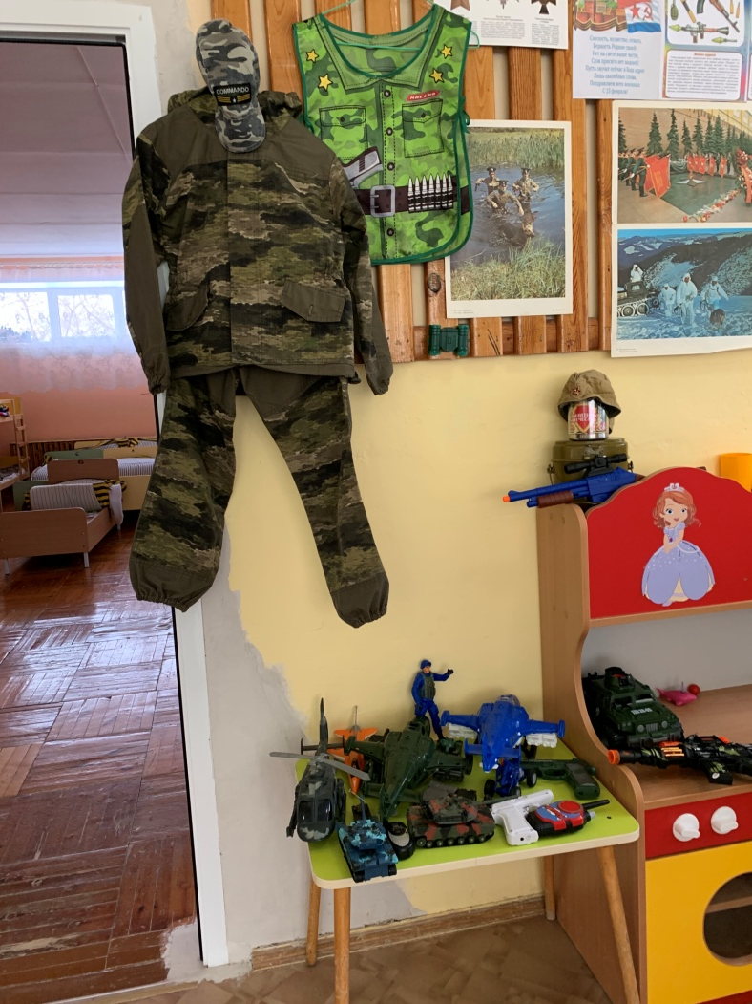
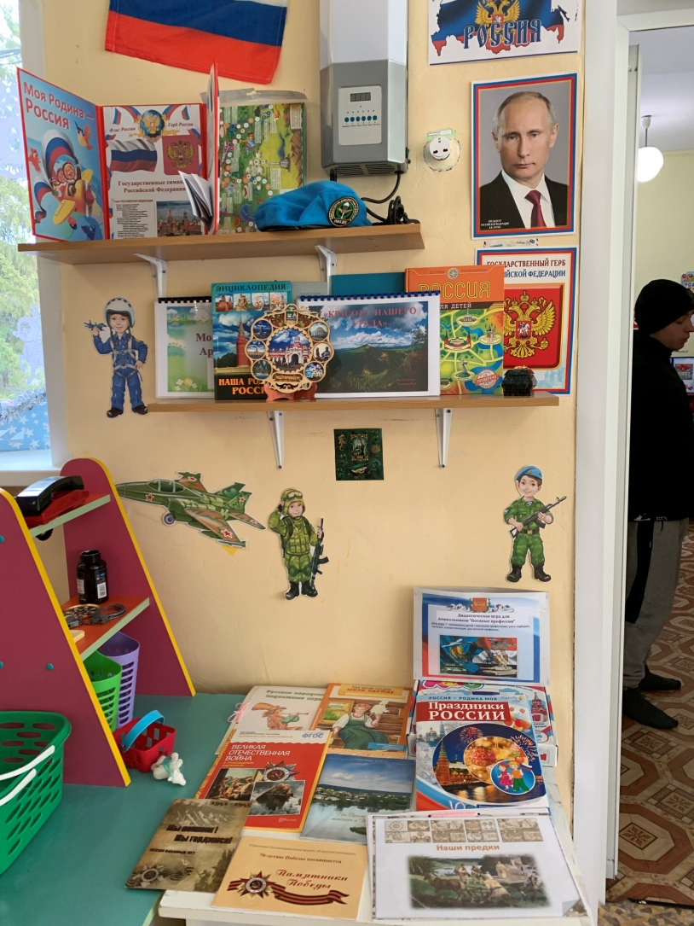
Проект реализован

